Slide 1



CFD 시뮬레이션 효율화를 위한 MongoDB 기반 Airfoil Database 구축
2016. 8. 12
이기용, 신윤재, 최연정, 김선정*
숙명여자대학교 컴퓨터과학과
서영균, 사정환, 이종숙, 조금원
한국과학기술정보연구원 슈퍼컴퓨팅융합연구센터

Slide 2
발표 순서
연구 개요
관련 연구
개발 시스템 소개
결론 및 추후 연구

Slide 3
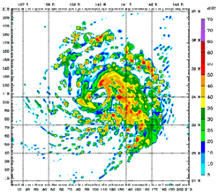
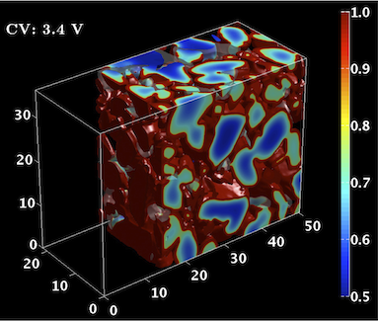
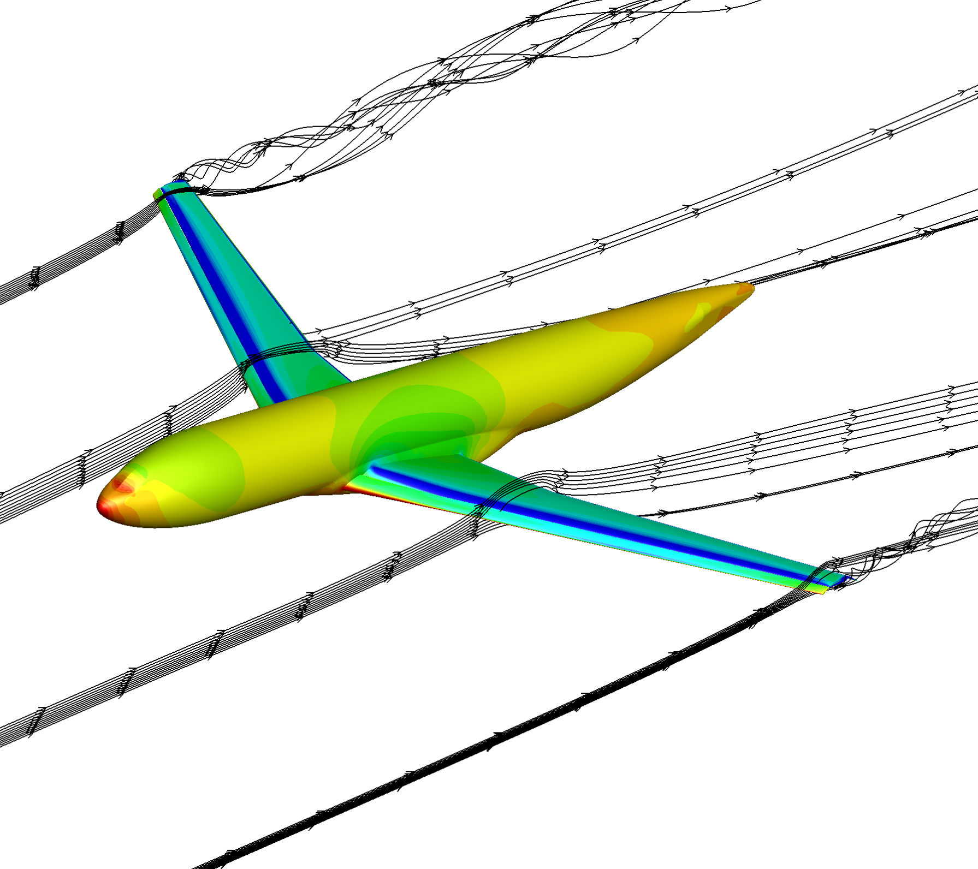
연구 개요 (1/2)
계산과학공학 및 여러 과학분야에서 컴퓨터 시뮬레이션을 통한 연구가 매우 활발함
과학분야: 계산물리학, 생물정보학, 양자정보과학, 의과학 등
응용분야: 태풍진로 예측, 기상예보, 전력 운영계획 수립 등
전산유체역학(CFD) 분야: 유체의 움직임을 수치해석 기법을 통해 예측
시뮬레이션을 통한
날씨 예측
(b) 리튬-이온 배터리 충전
시뮬레이션
(c) 비행기 날개 주변
공기 흐름 예측

Slide 4
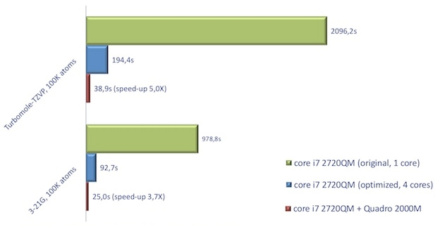
연구 개요 (2/2)
시스템이 복잡해지면서 시뮬레이션 자체도 비용이 점차 증가하고 있으며, 수행 시간도 점점 늘어나고 있음
시스템을 정확히 표현할수록 방정식이 복잡해지고 변수가 증가함
정밀도를 높일 수록 방정식의 수도 증가함
따라서 시뮬레이션의 빠른 수행을 위해서는 효율적인 시뮬레이션 수행을 위한 기술이 절실함
보다 다양한 시뮬레이션을 큰 부담 없이 수행할 수 있어야 함
병렬화 및 고성능 H/W를 통한
시뮬레이션 성능 향상의 예
Notes:
한 번 실행된 시뮬레이션 (예, 유동해석) 결과를 버리지 말고 영구화, 즉 “데이터베이스＂화 하여 서로 다른 연구자 간에 계산 결과를 “공유＂하거나 재생산하여 이를 다시 데이터베이스화 함으로써 효율적인 계산 수행이 가능해 질 수 있음.

Slide 5
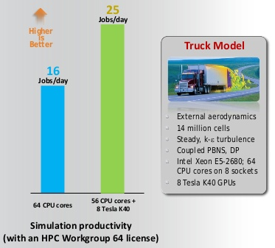

시뮬레이션 효율화를 위한 연구 (1/2)
현재까지는 주로 다음 2가지 방법이 사용되고 있음
시뮬레이션 수행의 병렬화 연구
Multi-core CPU를 사용하여 시뮬레이션을 병렬 수행
Many-core GPU를 사용하여 시뮬레이션을 병렬 수행 (예: CUDA)
Computer Cluster/Supercomputer를 사용하여 시뮬레이션을 병렬 수행
Multi-core CPU + GPU를 통한
시뮬레이션 성능 향상의 예

Slide 6
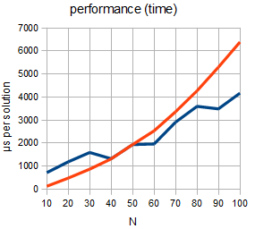

시뮬레이션 효율화를 위한 연구 (2/2)
Numerical algorithm 자체의 최적화 연구
Equation solving
Linear equations system
Matrix decomposition
Optimization
Differentiation/integration
Interpolation/extrapolation
Regression
…
하지만 새로 요청된 시뮬레이션을 기존의 시뮬레이션 결과를 활용하여 처리하는 기술은 많이 연구되지 않음
Unconstrained optimization을 위한
numerical algorithm 간 성능 비교 예

Slide 7
연구 목표
(유동해석) 시뮬레이션 효율화를 위한 데이터-주도형 시뮬레이션 서비스 기술 개발
데이터-주도형 시뮬레이션(data-driven simulation)
기존에 생성된 데이터를 사용하여 이후 시뮬레이션을 보다 효율적이고 효과적으로 수행하는 기술
본 연구에서는 기존 시뮬레이션 데이터를 활용하여 새로 요청된 시뮬레이션의 결과를 얻는데 활용함
기존에 수행된 시뮬레이션 결과를 활용하여 유사 시뮬레이션에 대한 결과를 추정하거나 중복 시뮬레이션에 대한 결과 재생산
시뮬레이션을 새로 수행하지 않아도 되므로 효율성 향상
한 번 실행된 시뮬레이션 결과를 데이터베이스화 하면 서로 다른 연구자 간에 계산 결과를 공유하는 것도 가능해짐
실제로 동작하는 초기 프로토타입 구현
본 연구에서 개발한 데이터-주도형 시뮬레이션 서비스 기술 평가

Slide 8


System Overview
…
MongoDB
대표적인 NoSQL (Non Structural Query Language) 데이터베이스 시스템 중 하나
Schema-less database system
비정형 데이터 저장 가능
다양한 형태의 시뮬레이션 데이터 저장에 적합
Simulation Program
Simulation Program
Simulation data
Simulation data
Simulation Data Loader
…
Simulation Data Loader
link
Query
Simulation Data Browser
Data-Driven
Simulation Predictor
User
Simulation
Results

Slide 9
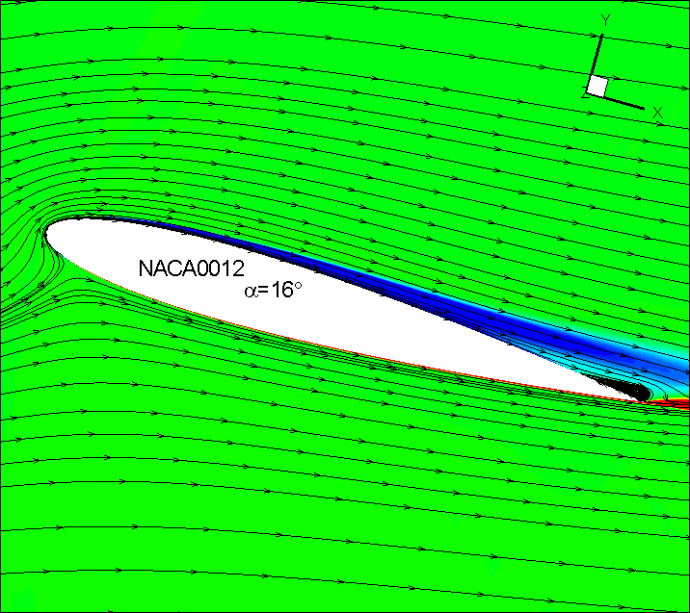
KFLOW Airfoil Database 구축
KFLOW simulation program
첨단사이언스 및 교육 개발 사업(EDISON) 지원으로 개발된 전산유체역학 시뮬레이터
KFLOW simulation program 수행 시 입력 정보
Airfoil shape
Mach number, angle of attack, Reynolds number 등 여러 매개변수
KFLOW simulation program 수행 결과로 출력되는 데이터
Aerodynamic data
Field data
Surface data

Slide 10

KFLOW Simulation Data Loader 구조
grid#.b
grid#.d
grid#.w
Aerodynamic data
입력
출력
KFLOW
field data
kflow.inp
kflow.sol
surface data
① 시뮬레이션
수행완료
② 정보추출
② 정보추출
Simulation Data Loader
{ simulator: “KFLOW”
input: {
airfoil_shape: “NACA0012”,
Umach: “0.1”,
AOA: “2.0”,
RE: “1000000”
},
output: {
aerodynamic: { … },
field: [“…\flo001.dat”, …],
surface: [“…\sur002.dat”, …]
}}
③ JSON 문서생성 및 DB 삽입

Slide 11
KFLOW Simulation Data Browser 구조
User
Simulation Data Browser
Query
Result
If exist
db.airfoil.find(
{
simulator: “KFLOW”
input: {
airfoil_shape: “NACA0012”,
Umach: “0.1”,
AOA: “2.0”,
RE: “1000000”
}
)
{
aerodynamic: {
Cl: 0.217981655744621,
Cdt: 1.022678751252E-002,
Cdp: 2.291235272063E-003,
Cdf: 7.935552240449E-003,
Cm: -1.295916595626E-003
},
field: [“flo001.dat”, …, “flo016.dat”],
surface: [“sur002.dat”, …, “sur007.dat”]
}
Simulation
Results

Slide 12
Prototype 구현 결과 (1/2)
KFLOW simulation data loader
지정된 directory의 KFLOW simulation 수행 결과를 MongoDB에 적재
수행 내용
시뮬레이션 수행 입력 파라미터 값 추출
시뮬레이션 출력 결과 값 추출
추출된 값으로 JSON document 생성
MongoDB에 삽입
구현 언어: Java
$ kfloader Re1E5\Mach_010\so_AOA_003
사용 예

Slide 13
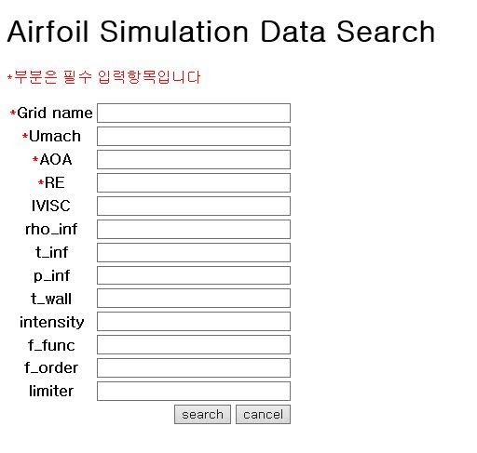
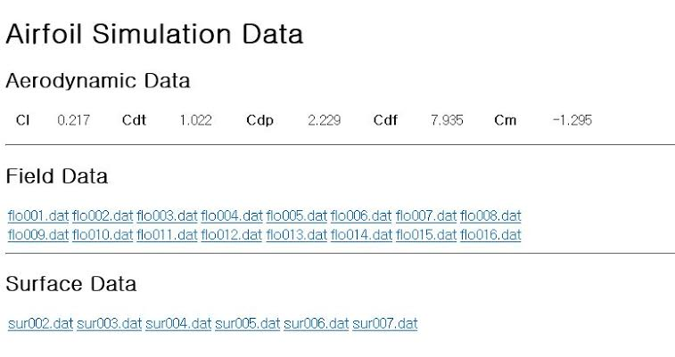
Prototype 구현 결과 (2/2)
KFLOW simulation data browser
수행 내용
웹 화면에서 입력 변수 값 입력
MongoDB에서 입력된 값과 변수 값이 일치하는 simulation data 검색
웹 화면에 검색 결과 출력
구현 언어: Node.js
NACA0012
0.1d0
2.0d0
100000
Click시 파일 다운로드
검색 변수 입력 화면
검색 결과 화면

Slide 14
결론 및 추후 연구
시뮬레이션 실행이 요청될 때마다 시뮬레이션을 매번 새로 실행하는 대신 기존 시뮬레이션 결과를 활용하는 시스템 개발
데이터-주도형 시뮬레이션 서비스 제공
매번 시뮬레이션을 새로 수행할 필요가 없으므로 시스템 부하 및 시뮬레이션 응답 시간이 크게 감소됨
동시에 더 많은 사용자에 대한 서비스를 더 빠른 시간에 제공 가능
추후 연구
DB에 저장된 시뮬레이션 데이터를 다양한 검색 조건으로 검색하는 기능 개발 (유사 결과 검색 등)
기수행된 시뮬레이션 데이터를 사용하여 미수행된 시뮬레이션 결과 데이터를 예측(prediction)하는 기술 개발

Slide 15

Thank you!
Any Question?

